Slide 1
Введение в программирование на Python
Лекция 5

Slide 2
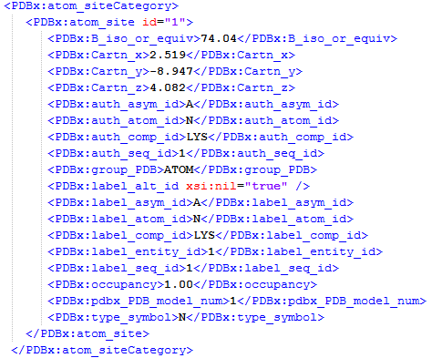

xml
Формат передачи структурированных данных
тэг
атрибут
текст
Самозакрывающийся
тэг

Slide 3
xml
Xml можно интерпретировать как иерархическое дерево
a
<a>
<b w = “5”> X </b>
<c>
<d> Y </d>
<e> Z </e>
</c>
</a>
b
c
5
X
d
e
атрибут
текст
Y
Z
текст
текст

Slide 4
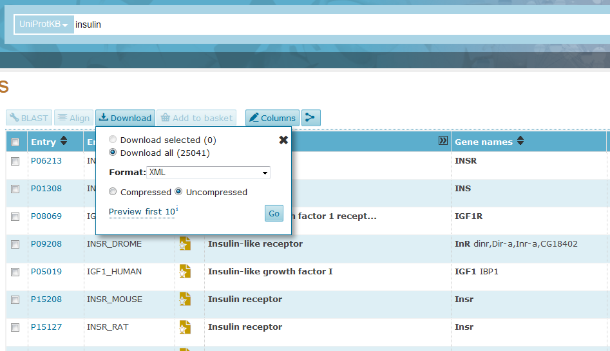
Пример по использованию API

Slide 5
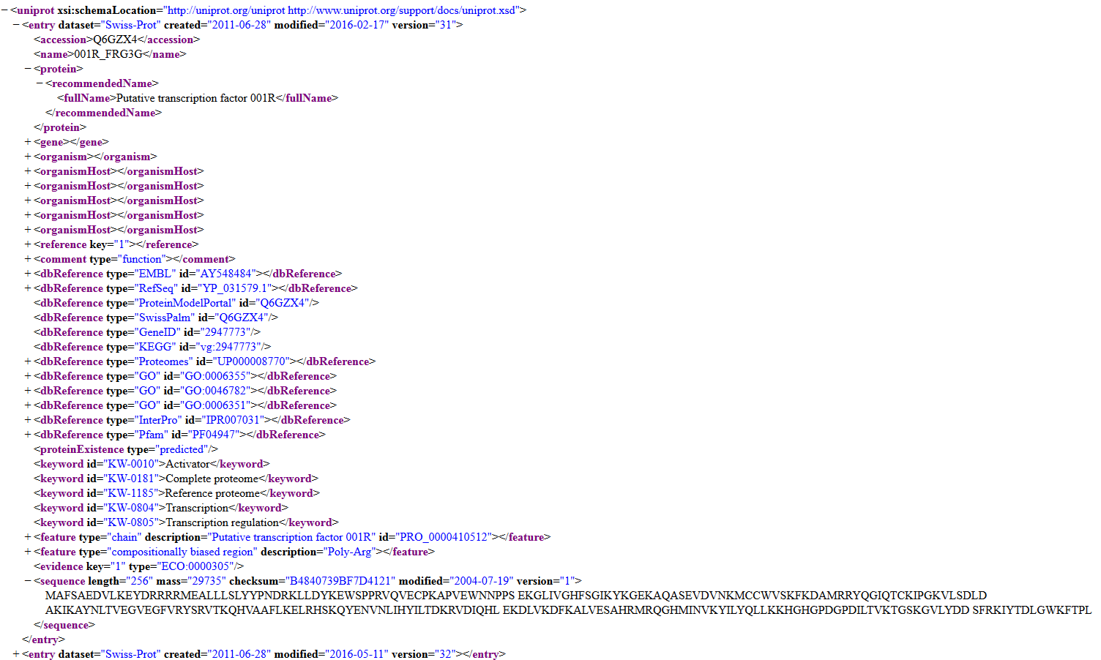
Пример по использованию API
http://www.uniprot.org/uniprot/?sort=score&desc=&compress=no&query=insulin&fil=&limit=10&force=no&preview=true&format=xml

Slide 6
lxml
Модуль предлагает два основных вида объектов Tree и Element.
Tree
Element
Имеет базовый элемент root, все остальные элементы произрастают из корня в том порядке в каком встречаются в тексте (абсолютная навигация). По сути это неориентированный граф отображающий либо весь документ, либо его часть, узлы которого представлены тэгами.
Это узел, с соответствующими адресом и методами узла и списком всех потомков. C элемента возможна локальная навигация по потомкам.
http://lxml.de/api/lxml.etree._ElementTree-class.html
http://lxml.de/api/lxml.etree._Element-class.html

Slide 7
lxml
Методы
Tree
Element
find/findall(path, namespaces=None)
keys() - список атрибутов
findtext(path, default=None, namespaces=None)
values() - значения атрибутов
iterfind(path, namespaces=None)
items() - словарь атрибут/значение
iter(tag=None, *tags)
get() - получить доступ к значению
атрибута по ключу
parse(source, parser=None, base_url=None)
Свойства:
tag
text

Slide 8
xPath
Язык для описания локализации узла в документе
<AAA>
<BBB/>
<CCC/>
<BBB/>
<DDD>
<BBB/>
</DDD>
<CCC>
<DDD>
<BBB/>
<BBB/>
</DDD>
</CCC id = “ggg”>
</AAA>
//DDD
/AAA/DDD/BBB
/*/*/*/BBB
/CCC[@id=‘ggg’]
http://www.zvon.org/xxl/XPathTutorial/General_rus/examples.html

Slide 9
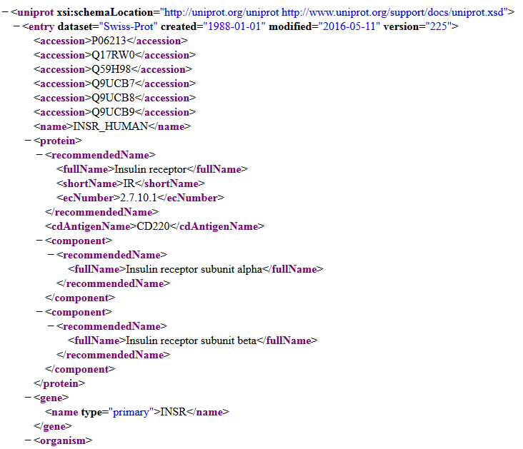
Парсинг xml

Slide 10
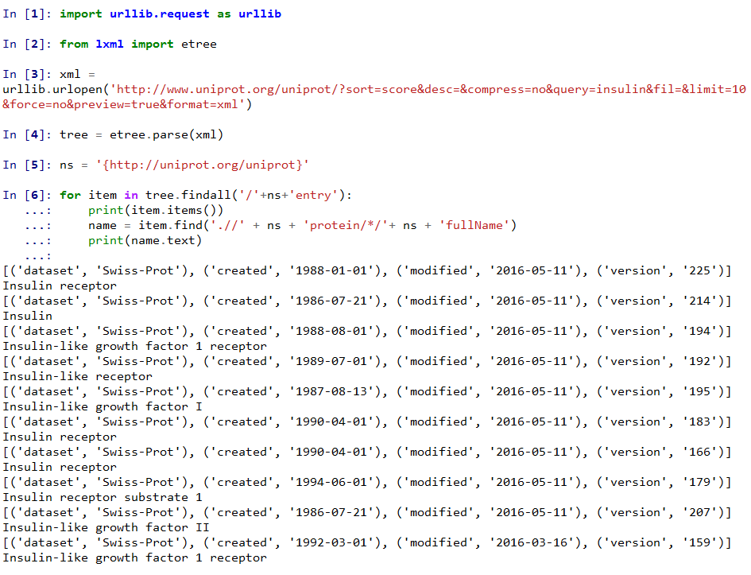
Парсинг xml

Slide 11
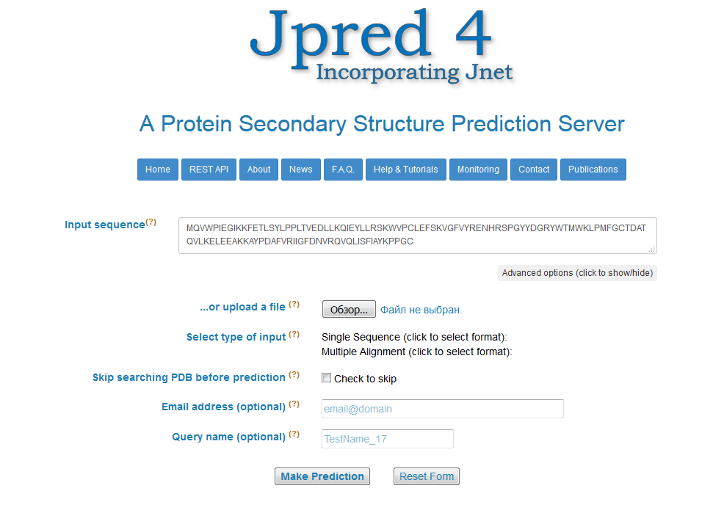
selenium
Нужно кликнуть
Нужно вставить

Slide 12
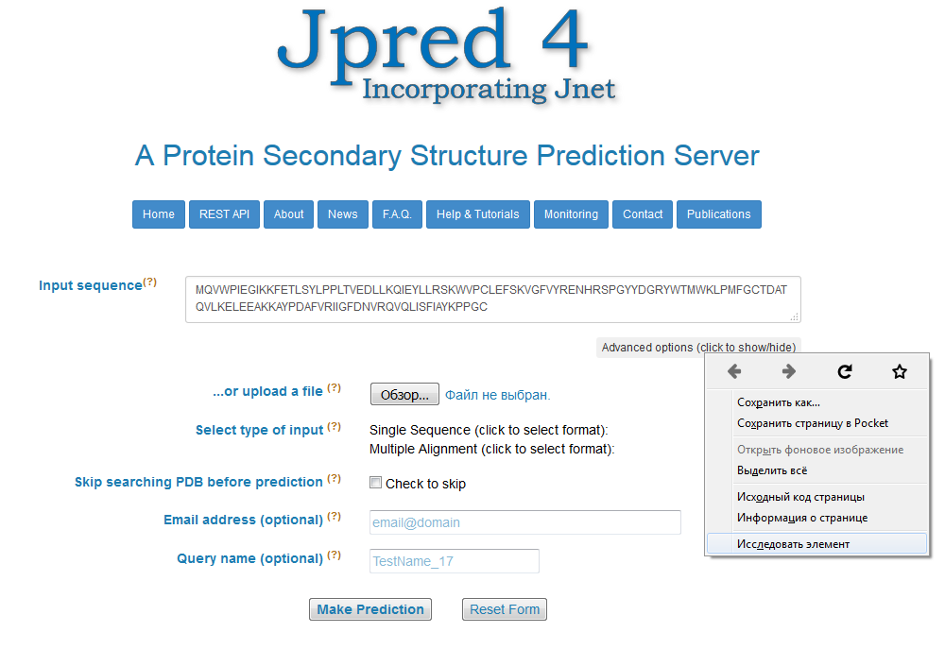
selenium

Slide 13
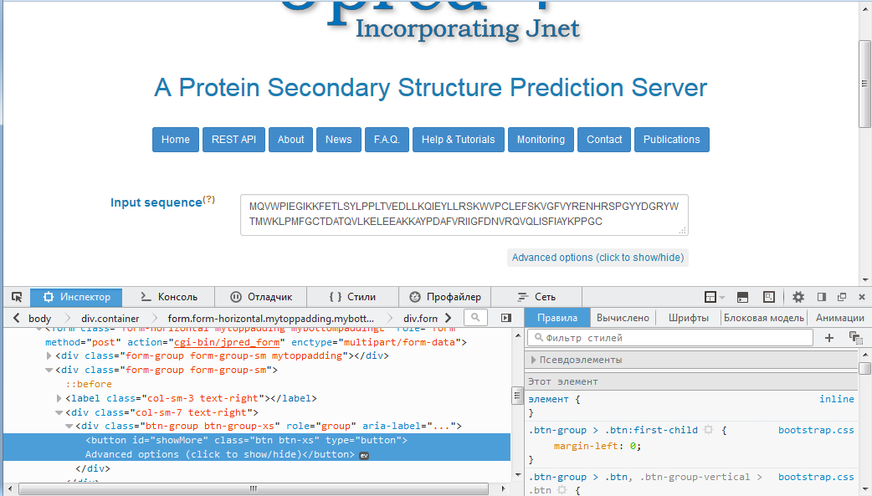
selenium

Slide 14
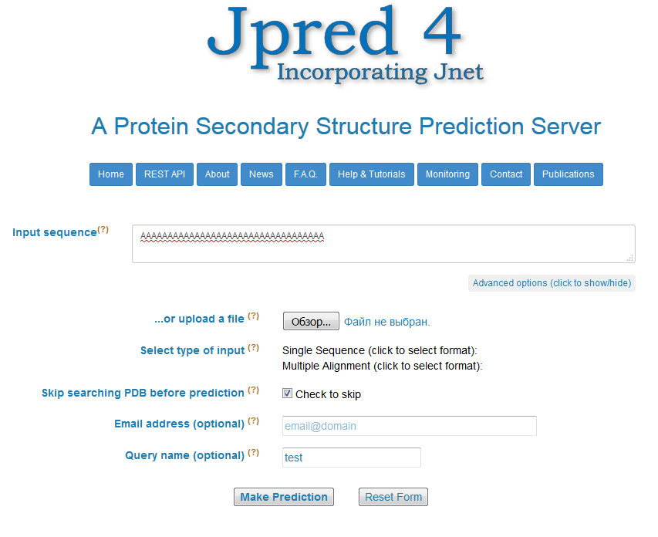
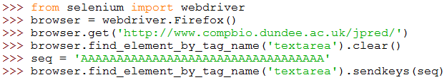

selenium

Slide 15
selenium

Slide 16
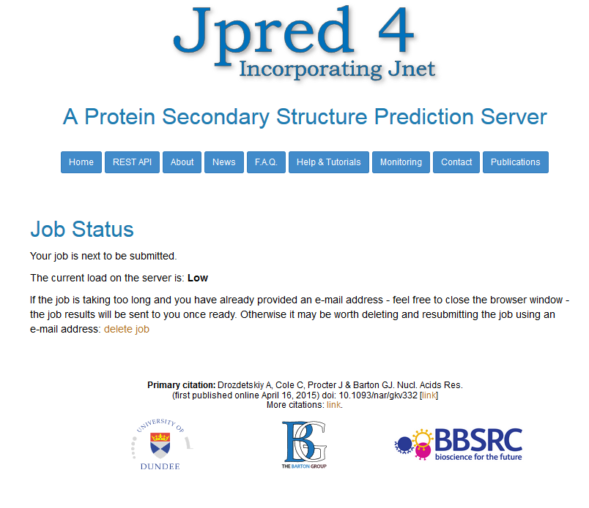
selenium

